Slide 1
Kaip pirmąjį kartą prisijungti prie „Office 365“

Slide 2
Prisijungimui reikalinga informacija
Prisijungimui reikalinga informacija:
Jūsų naujasis e. pašto adresas
Laikinasis slaptažodis
Saitas https://outlook.office.com

Slide 3





Startuokite interneto naršyklę ir atidarykite tinklapį
Saitas https://outlook.office.com nukreipia į jūsų „Office 365“ e. pašto dėžutę
Saugiai prisijunkite prie „Office 365“:
Startuokite šiuolaikinę interneto naršyklę
Adreso lauke įveskite https://outlook.office.com
1
2
1
2

Slide 4
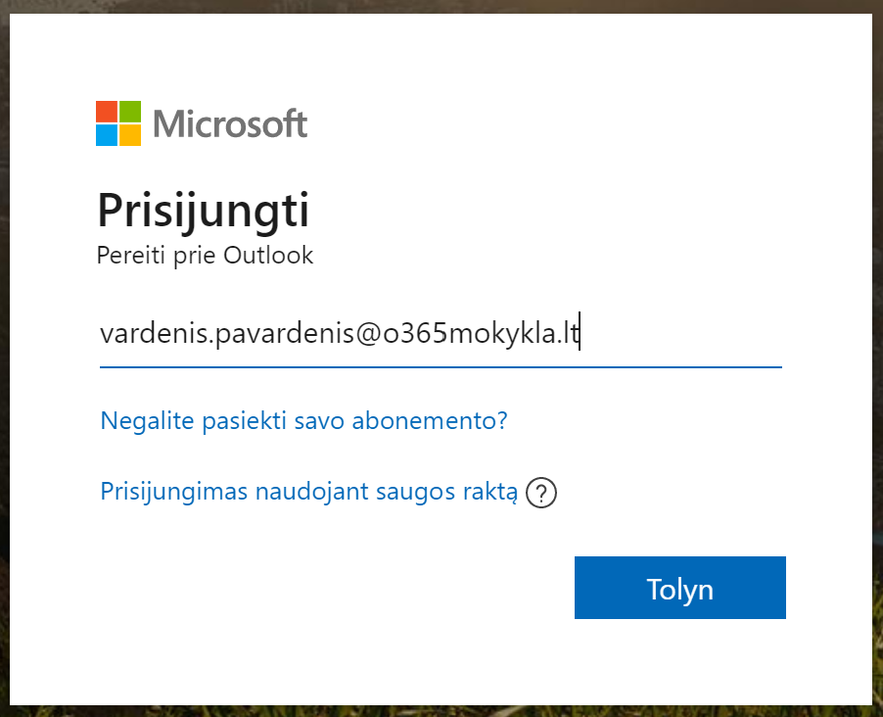
Įveskite naująjį e. pašto adresą
https://outlook.office.com
Įveskite savo naująjį e. pašto adresą
Nuspauskite mygtuką „Tolyn“
3
4
3
vardenis.pavardenis@o365mokykla.lt
4

Slide 5
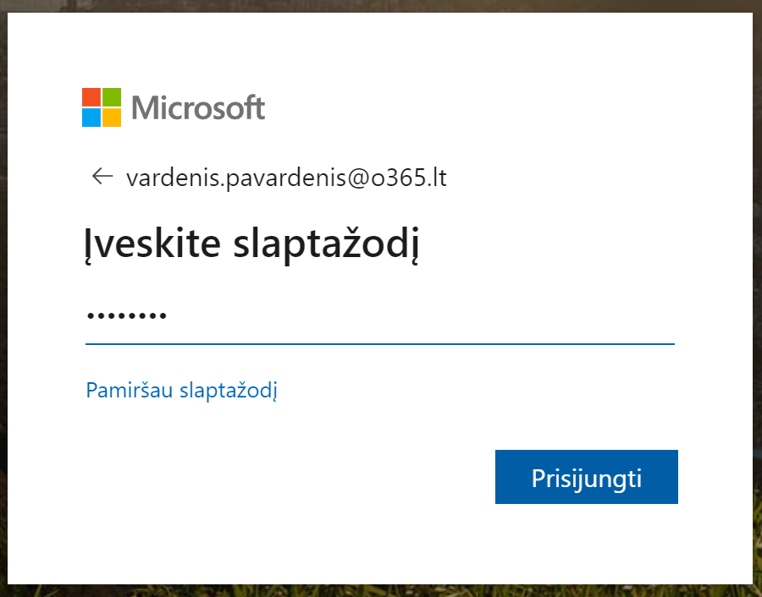
Įveskite laikinąjį slaptažodį
https://outlook.office.com
Įveskite laikinąjį slaptažodį
Nuspauskite mygtuką „Prisijungti“
5
vardenis.pavardenis@o365mokykla.lt
6
5
6

Slide 6
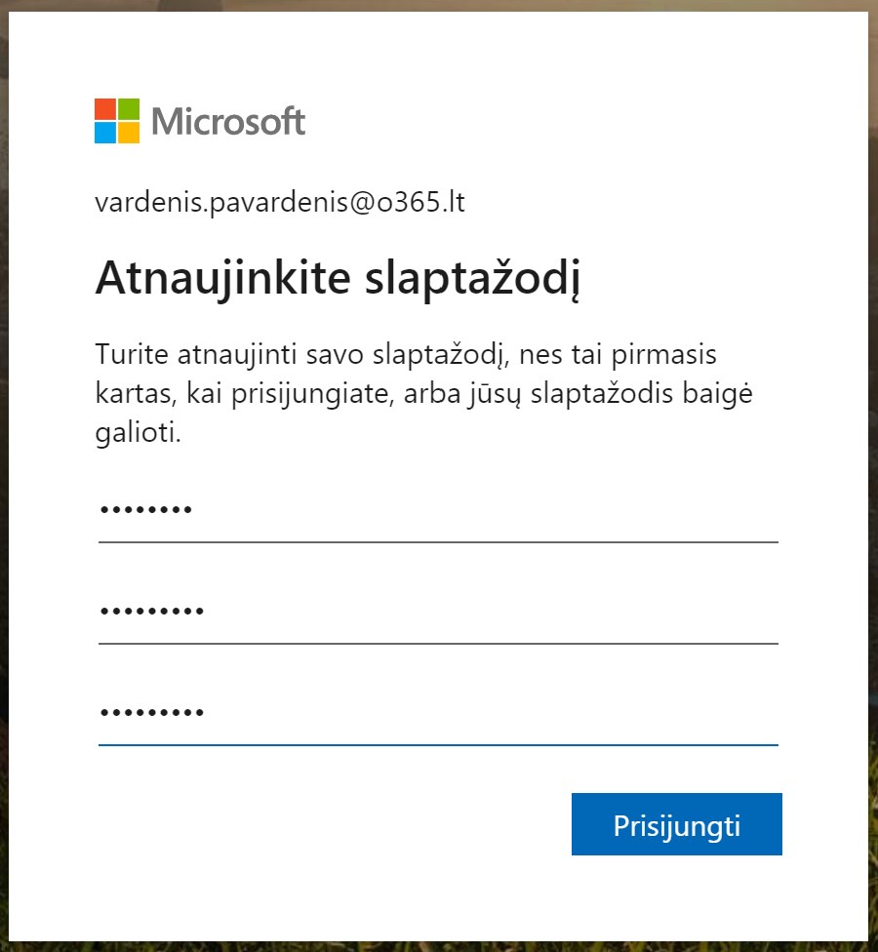
Atnaujinkite slaptažodį
https://outlook.office.com
Dar kartą įveskite savo laikinąjį slaptažodį
Nurodykite savo naują nuolatinį slaptažodį:
8-16 simbolių ilgio
Didžiosios raidės, mažosios raidės ir skaitmenys
Pakartotinai įveskite savo naują nuolatinį slaptažodį
Nuspauskite mygtuką „Prisijungti“
7
8
7
9
8
10
9
10

Slide 7
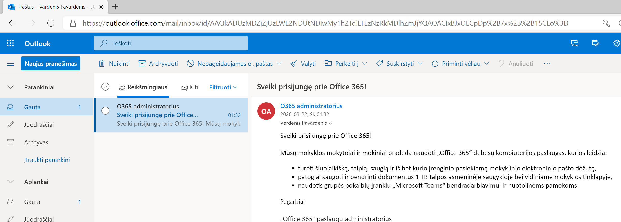
Sveikinu prisijungus prie „Office 365“!
https://outlook.office.com

Slide 8
Pamoka parengė Šarūnas Končius
Pamoka parengta su „Microsoft PowerPoint“
Turinys yra pateikiamas pagal licenciją Creative Commons Attribution-ShareAlike 4.0 International (CC BY-SA 4.0). Ši licencija leidžia kitiems platinti, keisti ir kurti naujus kūrinius net ir komerciniais tikslais, nurodant pradinio kūrinio autorius. Naujam kūriniui turi būti nurodyta tokia pat licencija kaip ir originaliame kūrinyje. Daugiau informacijos apie licenciją rasite tinklapyje http://creativecommons.org/licenses/by-sa/4.0/deed.lt
Ši pamoka ir jos medžiaga yra nepriklausoma publikacija, nesusijusi su korporacija „Microsoft“, nebuvo jos užsakyta, paremta ar patvirtinta.
„Office 365“, „Exchange Online“, „SharePoint Online“, „Skype for Business“, „Microsoft Teams”, ”Yammer“, „Microsoft Stream“ ir visų „Microsoft“ produktų, programinės įrangos bei paslaugų pavadinimai, logotipai ir piktogramos yra korporacijos „Microsoft“ prekių ženklai arba registruotieji prekių ženklai Jungtinėse Amerikos Valstijose ir (arba) kitose šalyse.

